Slide 1
Бизнес процессы как движущая сила
Ivakhnenko Alexander

Slide 2
Agenda
Определение бизнес процессов
LTV
Бизнес процессы в продажах

Slide 3
Бизнес процесс
Бизнес-процесс — это регулярно повторяющаяся последовательность взаимосвязанных мероприятий (операций, процедур, действий), при выполнении которых используются ресурсы внешней среды, создается ценность для потребителя и выдается ему результат
Бизнес-процесс — это совокупность взаимосвязанных мероприятий или работ, направленных на создание определённого продукта или услуги для потребителей

Slide 4
Бизнес процессы - уровни
Управляющие — бизнес-процессы, которые управляют функционированием системы. Примером управляющего процесса может служить Корпоративное управление и Стратегический менеджмент.
Операционные — бизнес-процессы, которые составляют основной бизнес компании и создают основной поток доходов. Примерами операционных бизнес-процессов являются Снабжение, Производство, Маркетинг, Продажи и Взыскание долгов.
Поддерживающие — бизнес-процессы, которые обслуживают основной бизнес. Например, Бухгалтерский учет, Подбор персонала, Техническая поддержка, административно-хозяйственный отдел.

Slide 5
Lifetime Value
LTV (Lifetime Value) — это совокупная прибыль компании, получаемая от одного клиента за все время сотрудничества с ним.
LTV — пожизненная стоимость клиента. Такой перевод встречается чаще всего. Эту метрику также называют CLV (Customer Lifetime Value) или CLTV.

Slide 6
Зачем нам знать
LTV — это одна из важнейших метрик в бизнесе
Большинство стартапов умирает из-за того, что стоимость привлечения нового клиента (CAC) «перевешивает» пожизненную стоимость клиента (LTV)

Slide 7
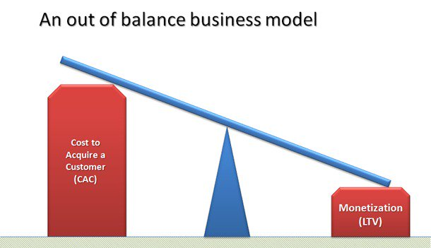

Slide 8
Что дает
Определить реальный ROI по стоимости привлечения нового клиента
Улучшить стратегию удержания клиента
Создать более эффективными обмен сообщениями, таргетинг и информирование клиентов
Усовершенствовать поведенческие триггеры
Улучшить производительность за счет поддержки клиентов

Slide 9
Как посчитать?
LTV = доход от клиента - затраты на привлечение и удержание клиента
LTV =(средняя стоимость продажи) х (среднее число продаж в месяц) х (среднее время удержания клиента в месяцах)
Прогнозная формула
Историческая формула

Slide 10
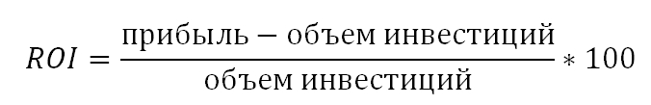
ROI
ROI (return on investment) — это коэффициент возврата инвестиций.
Он отражает рентабельность ваших вложений

Slide 11
Бизнес процессы в отделе продаж
Привлечение
Лидогенерация
Квалификация
Удержание
Закрытие сделки
Удержание
Повторная продажа

Slide 12
Привлечение
Фиксация существующих процессов отдела продаж
Анализ эффективности полученных данных
Маркетинг vs продажи

Slide 13
Лидогенерация
Лид (lead, целевой лид) — потенциальный клиент, тем или иным образом отреагировавший на маркетинговую коммуникацию
Термином лид стало принято обозначать потенциального покупателя, контакт с ним, полученный для последующей менеджерской работы с клиентом

Slide 14
Квалификация лида
Теплота лида
Соответствие лида
Конвертируемость лида
Реферальность лида

Slide 15
Удержание
Формирование потребности
Формирование УТП
Формирование причастности
Формирование защищенности

Slide 16
Закрытие сделки
Переговоры
Работа с возражениями
Продажа

Slide 17
Удержание
Защищенность
Причастность
Удовлетворенность

Slide 18
Повторная продажа
Подогрев лида
Квалификация
Формирование потребности
Формирование предложения
Закрытие сделки

Slide 19
Q&A
malisia1980@gmail.com
Malisia201980
+380986166859

